Slide 1
Integral de Fortalecimiento Institucional
Coordinación General de Universidades Tecnológicas y Politécnicas
Coordinación de Planeación y Gestión Administrativa
Dirección de Planeación, Evaluación e Informática
Contexto para la operación de la
Contraloría Social,
en el marco del PRODEP

Slide 2
Atribuciones de la Secretaría de la Gestión Publica
Establecer, coordinar y promover las estrategias para la implantación de la Contraloría Social en programas y recursos federales, así como dar seguimiento a su operación y evaluar el impacto de su aplicación.
Concepto de Contraloría Social.
“Se reconoce a la Contraloría Social como la instancia que se encarga de verificar el cumplimiento de las metas y la correcta aplicación de los recursos públicos asignados a las instancias ejecutoras, que para el caso es la UPGTO

Slide 3
La Contraloría Social busca un equilibrio entre el recurso autorizado y la correcta aplicación de éste

Slide 4
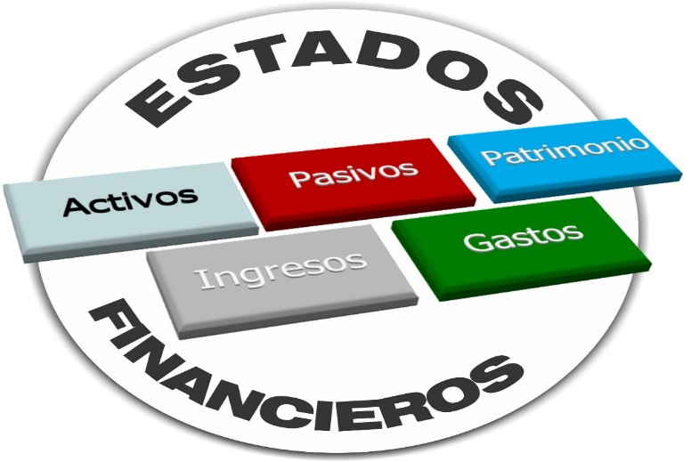
La evidencia documental de tipo contable es la principal fuente de información para la Contraloría Social

Slide 5
PRODEP
FAM
PFCE
ProEXOES
FONDOS EXTRAORDIANRIOS

Slide 6
Instancias que participan en general
Secretaría de la Función Pública
SGP
Comités de CS
Instancias Normativas
CGUTyP
Instancias Ejecutores
UPGTO

Slide 7
Comités de Contraloría Social
integrado
actividades
Mujeres y hombres
Solicitar y difundir información
Difundir Padrón de Beneficiarios
Vigilar buen cumplimiento del
programa
Atender quejas y denuncias
Registrar actividades y resultados
Actualizar el SICS
Causas baja
Muerte
Separación voluntaria
Acuerdo de Comité
Acuerdo Beneficiarios

Slide 8
Beneficios de la Contraloría Social
Garantiza la transparencia y la rendición de cuentas
Crea una corresponsabilidad entre el Estado y los beneficiarios
Favorece la participación organizada de grupos vulnerables
Ayuda a mejorar las obras y servicios públicos
Genera un espacio de opinión y vigilancia sobre los programas de desarrollo social
Inhibe la corrupción, la discrecionalidad y el uso político de los programas públicos
Aporta elementos para establecer estrategias de fiscalización
Fortalece los vínculos de confianza entre el gobierno y sociedad y
Atiende de manera organizada las demandas sociales

Slide 9
En resumen
La Contraloría Social establece las bases para la construcción de una cultura de transparencia en las Instituciones de todos los niveles.
Genera un intercambio de experiencias entre academia, organizaciones de la sociedad civil, autoridades federales y locales.

Slide 10
Programa Anual de Trabajo de Contraloría Social (PTCS)

Slide 11
PTCS de UPGTO

